Slide 1
Захворювання шкіри
На захворювання шкіри впливають перш за все фізіологічні процеси, що протікають в організмі, на тлі неправильного функціонування шлунково-кишкового тракту, залоз внутрішньої і зовнішньої секреції, ендокринної системи, органів кровотворення та ін. По площі шкіра - найбільший орган людини. Головні функції, виконувані шкірою - провідникова, захисна і видільна. Шкіра складається з епідермісу, дерми підшкірної жирової клітковини. Класифікація хвороб шкіри надзвичайно складна, так як досить багато факторів, а також їх варіабельність між собою ускладнює постановку діагнозу і лікування.

Slide 2
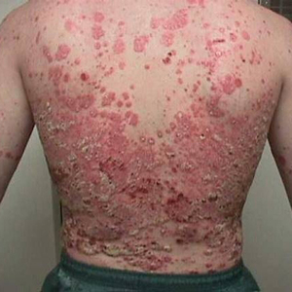
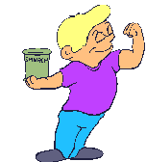
Псоріаз
хронічне неінфекційне захворювання, дерматоз, що вражає в основному шкіру. Зазвичай псоріаз викликає утворення надмірно сухих, червоних, піднятих над поверхнею шкіри плям. Однак деякі хворі на псоріаз не мають ніяких видимих уражень шкіри.

Slide 3
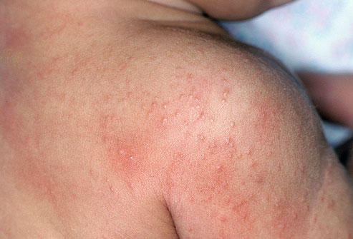
Висип
Висип - це раптова поява на шкірі і слизових оболонках різноманітних змін, що відрізняються від нормальної шкіри за кольором і зовнішнім виглядом і часто супроводжуються почервонінням і свербінням.
Поява висипки може бути місцевою реакцією шкіри на будь-який зовнішній подразник, або ж вона може бути одним із симптомів якого-небудь загального захворювання людини. Існують кілька десятків шкірних, інфекційних та інших хвороб, при яких висип буває завжди, і кілька сотень, при яких вона теж може з'явитися.

Slide 4
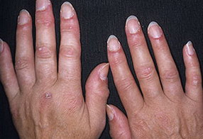
Дерматоміозит
Дерматоміозит - дифузне прогресуюче запальне захворювання сполучної тканини з переважним ураженням поперечно-смугастої і гладкої мускулатури з порушенням рухової функції шкіри у вигляді еритеми і набряку, з частим ураженням внутрішніх органів.

Slide 5

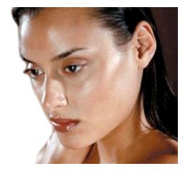
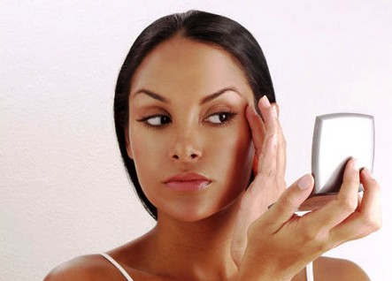
Жирна шкіра обличчя
Жирна шкіра, мабуть, найбільш проблемна, хоча вона відмінна захист від висушують дії вітру і морозу: виділяє стільки мастила, що її вистачає з надлишком і в екстремальних умовах.

